Slide 1
파 이 썬

Slide 2
01
파이썬이란 무엇인가?
01-1 파이썬이란?
01-2 파이썬의 특징
01-3 파이썬으로 무엇을 할 수 있을까?
01-4 파이썬 설치하기
01-5 파이썬 둘러보기
01-6 파이썬과 에디터

Slide 3
01-1 파이썬이란?
파이썬(Python)
1990년 암스테르담의 귀도 반 로섬(Guido Van Rossum)이 개발한 인터프리터 언어
파이썬의 사전적 의미
고대 신화에 나오는 파르나소스 산의 동굴에 살던 뱀
구글에서 만든 소프트웨어의 50% 이상이 파이썬으로 작성됨
드롭박스(Dropbox), 인스타그램(Instagram)
공동 작업과 유지 보수가 매우 쉽고 편

Slide 4
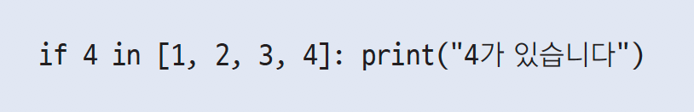
01-2 파이썬의 특징
파이썬은 인간다운 언어이다
파이썬은 사람이 생각하는 방식을 그대로 표현할 수 있는 언어
=
만약 4가 1, 2, 3, 4 중에 있으면 ‘4가 있습니다’를 출력한다.

Slide 5
01-2 파이썬의 특징
파이썬은 문법이 쉬워 빠르게 배울 수 있다
문법 자체가 아주 쉽고 간결하며 사람의 사고 체계와 매우 닮아 있음
유명한 프로그래머인 에릭 레이먼드(Eric Raymond)는 공부한 지 단 하루 만에 자신이 원하는 프로그램을 작성!
파이썬은 무료이지만 강력하다
오픈 소스 → 무료로 언제 어디서든 파이썬을 다운로드하여 사용 가능
파이썬과 C는 찰떡 궁합
프로그램의 전반적인 뼈대는 파이썬으로 만들고, 빠른 실행 속도가 필요한 부분은 C로 만들어서 파이썬 프로그램 안에 포함

Slide 6
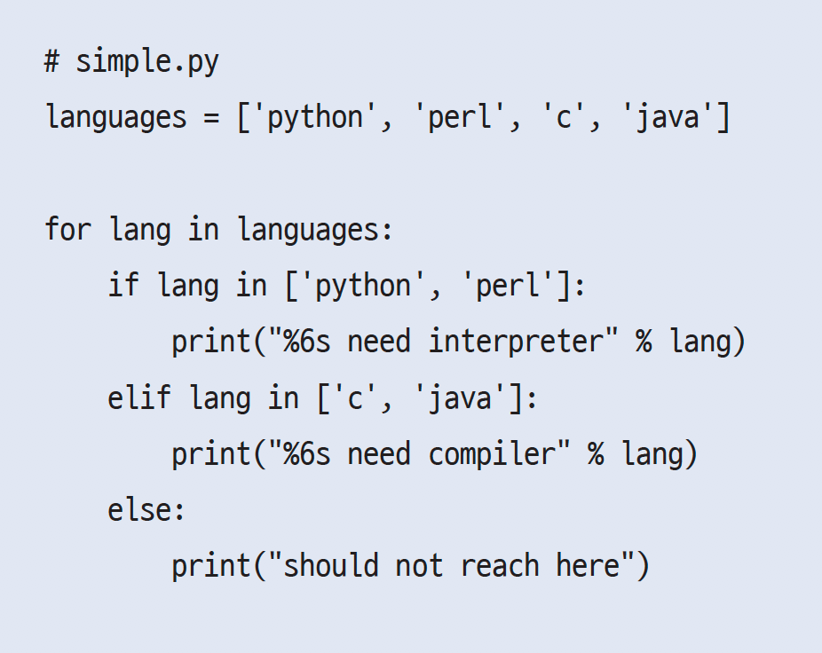
01-2 파이썬의 특징
파이썬은 간결하다
프로그램이 실행 되게 하려면 줄(들여쓰기)을 반드시 맞추어야 함
가독성 ↑
펄(Perl) | 파이썬
100가지 방법으로 하나의 일 처리 | 가장 좋은 방법 1가지만 사용

Slide 7
01-2 파이썬의 특징
파이썬은 개발 속도가 빠르다
파이썬의 빠른 개발 속도를 두고 유행처럼 퍼진 말
“Life is too short, You need Python.”
인생은 너무 짧으니 파이썬이 필요해.

Slide 8
01-3 파이썬으로 무엇을 할 수 있을까?
파이썬으로 할 수 있는 일
시스템 유틸리티 제작
운영체제(윈도우, 리눅스 등)의 시스템 명령어를 사용하는 도구를 통한 시스템 유틸리티 제작
GUI(Graphic User Interface) 프로그래밍
화면에 윈도우 창을 만들고 프로그램을 동작시킬 수 있는 메뉴나 버튼, 그림 등을 추가하는 것
GUI 프로그래밍을 위한 도구들을 갖추고 있어, GUI 프로그램을 만들기 쉬움 (예 - Tkinter(티케이인터))
C/C++와의 결합
C나 C++로 만든 프로그램을 파이썬에서, 파이썬으로 만든 프로그램을 C나 C++에서 사용 가능
웹 프로그래밍

Slide 9
01-3 파이썬으로 무엇을 할 수 있을까?
파이썬으로 할 수 있는 일
수치 연산 프로그래밍
C로 작성된 수치 연산 모듈 NumPy를 통해 빠른 수치 연산 가능
데이터베이스 프로그래밍
Sybase, Infomix, Oracle, MySQL, PostgreSQL 등의 데이터에 접근하기 위한 도구 제공
자료를 변형 없이 그대로 파일에 저장하고 불러오는 파이썬 모듈 피클(pickle)
데이터분석, 사물 인터넷
판다스(Pandas) 모듈을 통한 데이터 분석, 라즈베리파이를 제어하는 도구를 통한 사물 인터넷 구현

Slide 10
01-3 파이썬으로 무엇을 할 수 있을까?
파이썬으로 할 수 없는 일
시스템과 밀접한 프로그래밍 영역
운영체제, 엄청난 횟수의 반복과 연산이 필요한 프로그램, 데이터 압축 알고리즘 개발 프로그램 등 대단히 빠른 속도를 요구하거나 하드웨어를 직접 건드려야 하는 프로그램에는 어울리지 않음
모바일 프로그래밍
안드로이드 앱(App)을 개발하는 것은 아직 어려움

Slide 11
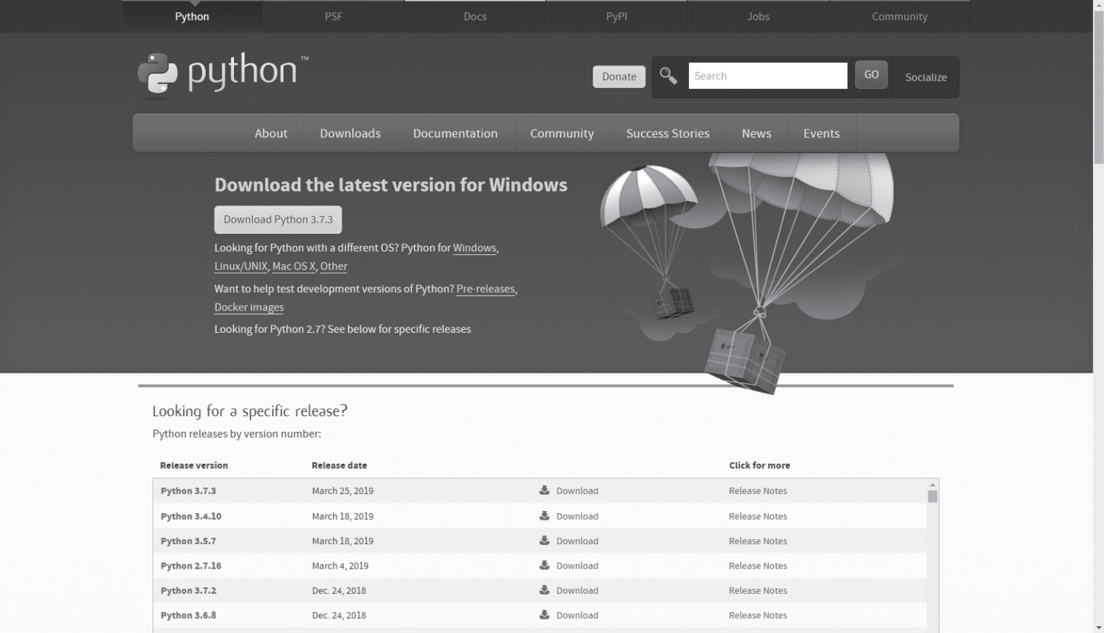
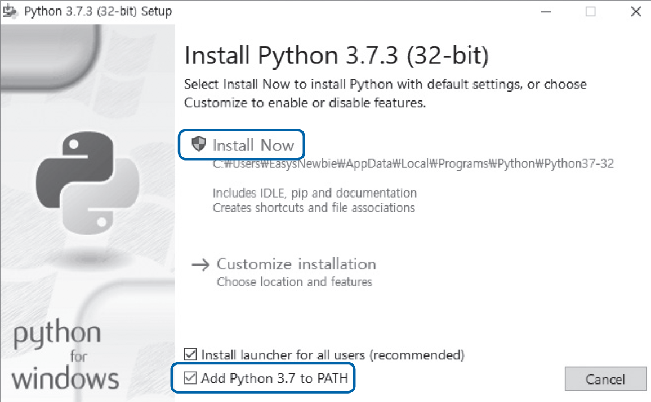
01-4 파이썬 설치하기
윈도우에서 파이썬 설치하기
파이썬 공식 홈페이지(www.python.org/downloads)에서 Python 3.x 최신 버전 다운로드
파이썬이 어느 곳에서든지 실행될 수 있도록 ‘Add Python 3.x to PATH’ 옵션 선택

Slide 12
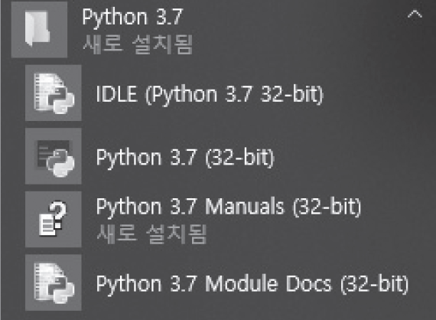
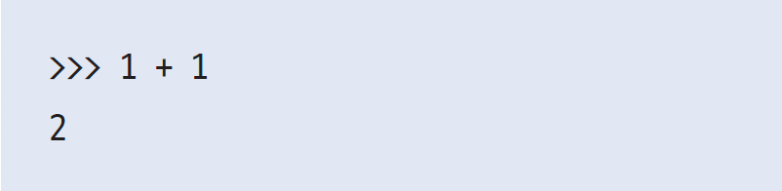
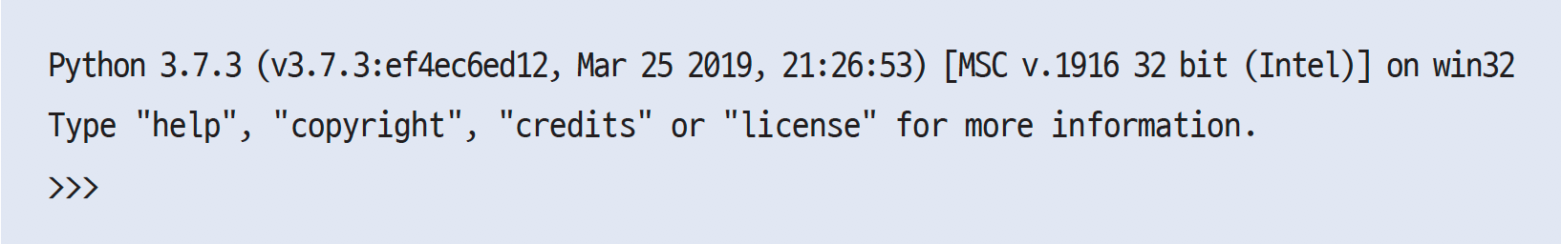
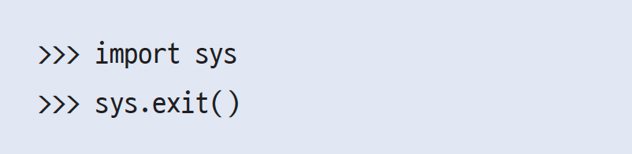
01-5 파이썬 둘러보기
파이썬 기초 실습 준비하기
파이썬 대화형 인터프리터 실행
[시작] → [프로그램]
인터프리터
사용자가 입력한 소스 코드를 실행하는 환경
수식 입력
입력에 따른 결괏값이 바로 출력됨
대화형 인터프리터 종료
Ctrl + Z → Enter
sys 사용

Slide 13
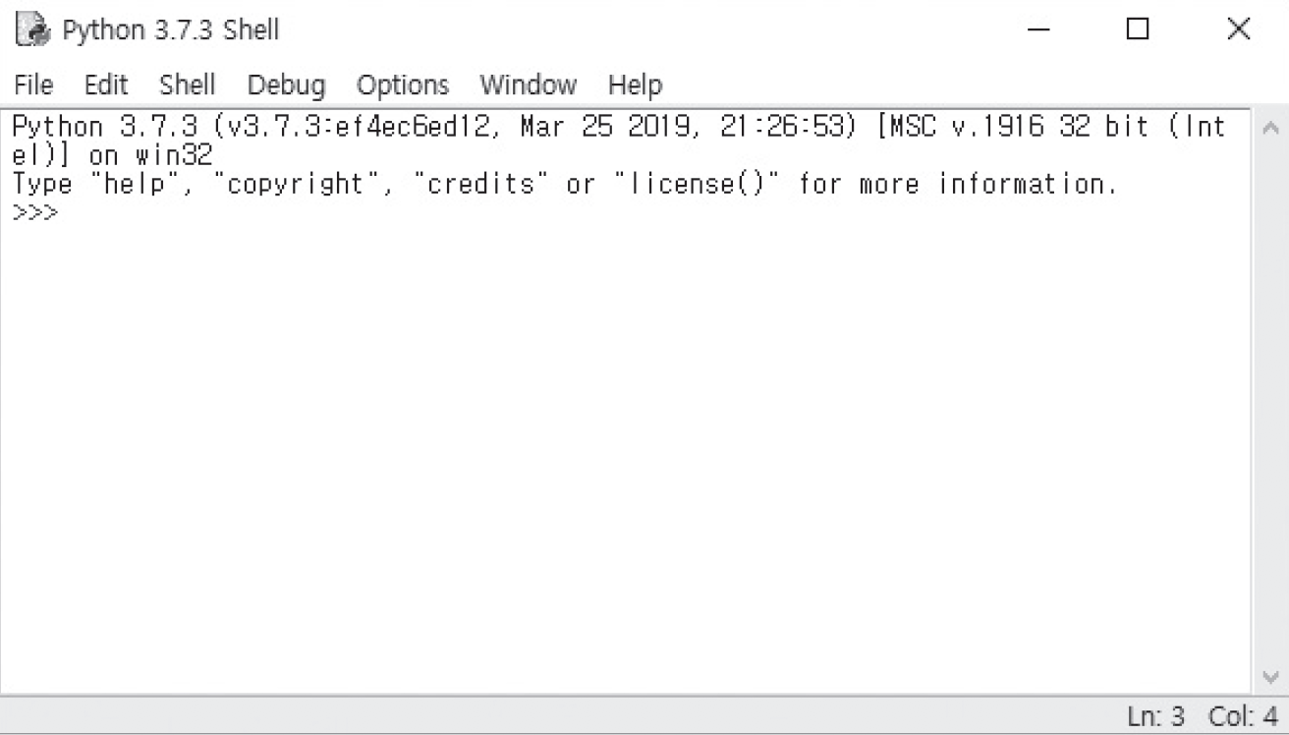
01-6 파이썬과 에디터
IDLE로 파이썬 프로그램 작성하기
파이썬 IDLE 실행
IDLE(Integrated Development and Learning Environment)
파이썬 프로그램 작성을 도와주는 통합 개발 환경
[시작] → [프로그램]
셸(Shell)

Slide 14
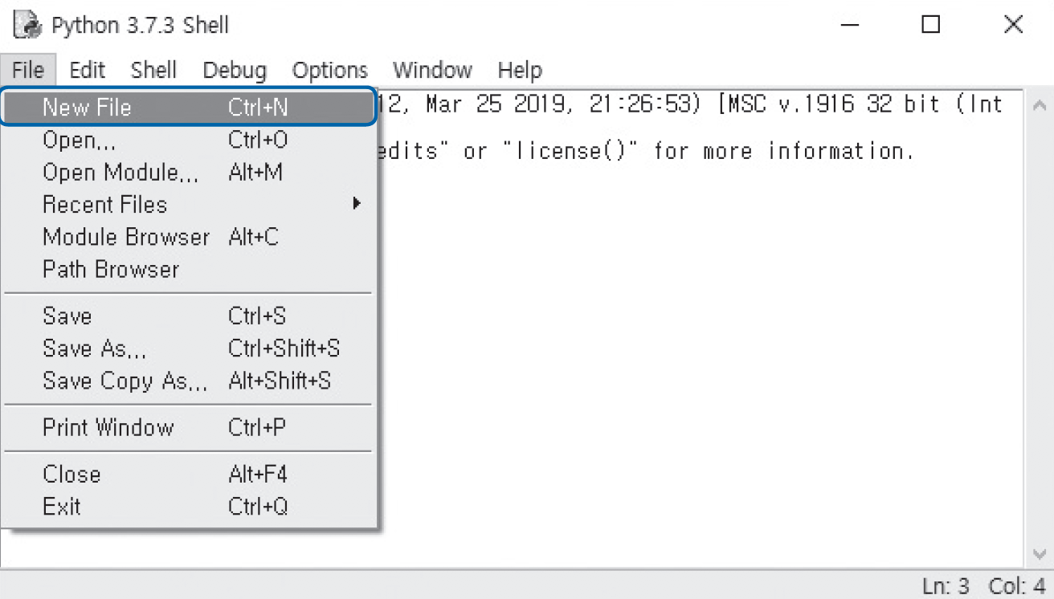
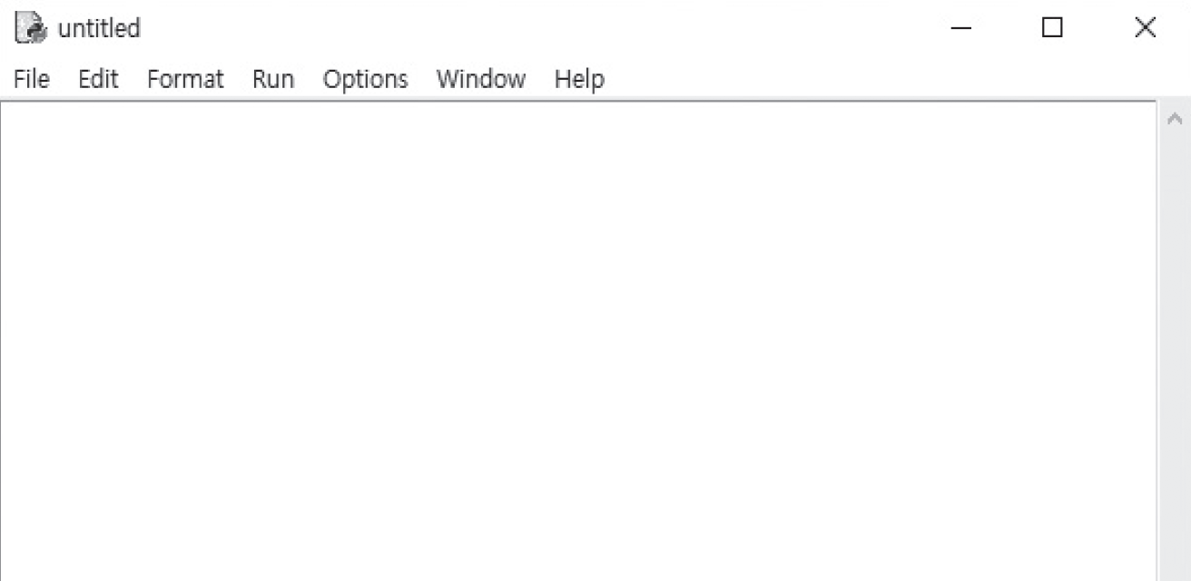
01-6 파이썬과 에디터
IDLE로 파이썬 프로그램 작성하기
IDLE의 2가지 창
에디터(Editor) 실행
셸 창(Shell Window): IDLE 에디터에서 실행한 프로그램의 결과가 표시되는 창으로서 파이썬 셸과 동일한 기능을 수행한다. IDLE을 실행하면 가장 먼저 나타나는 창이다.
에디터 창(Editor Window): IDLE 에디터가 실행되는 창이다.

Slide 15
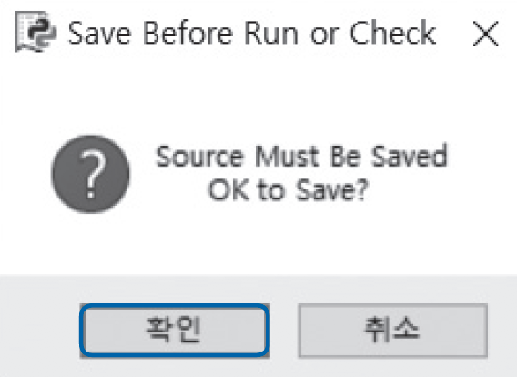
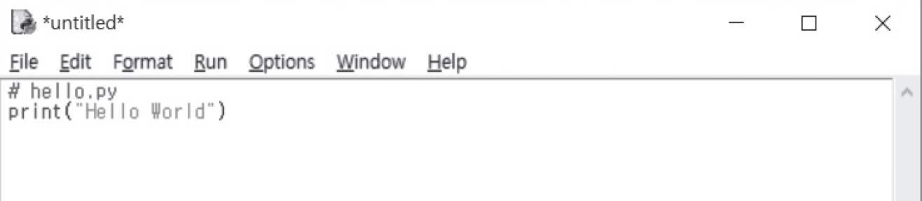
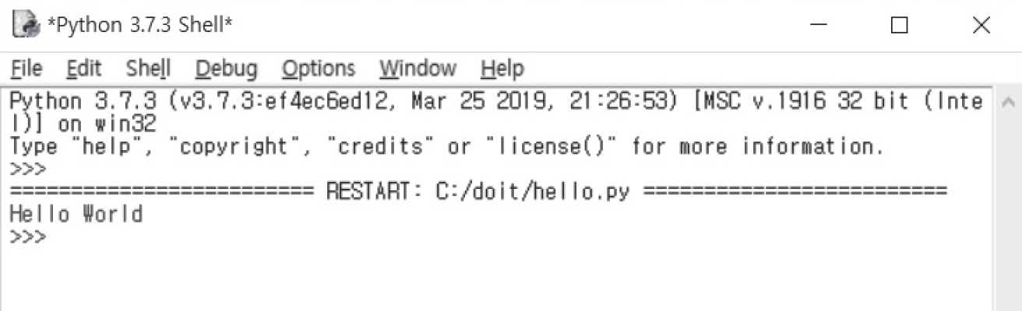
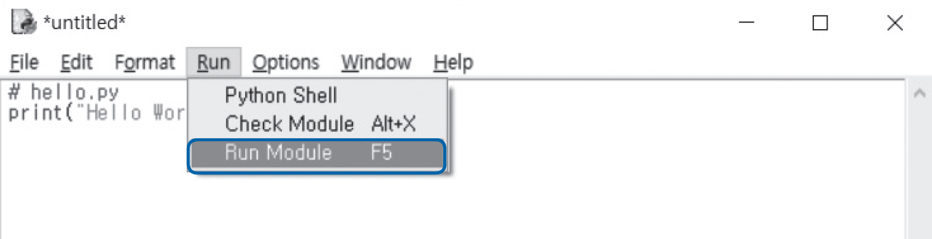
01-6 파이썬과 에디터
IDLE로 파이썬 프로그램 작성하기
파이썬 프로그램 작성
작성한 프로그램 실행(F5)
파일 저장
예) C:\doit\hello.py
실행 결과
IDLE 셸 창에 표시됨

Slide 16
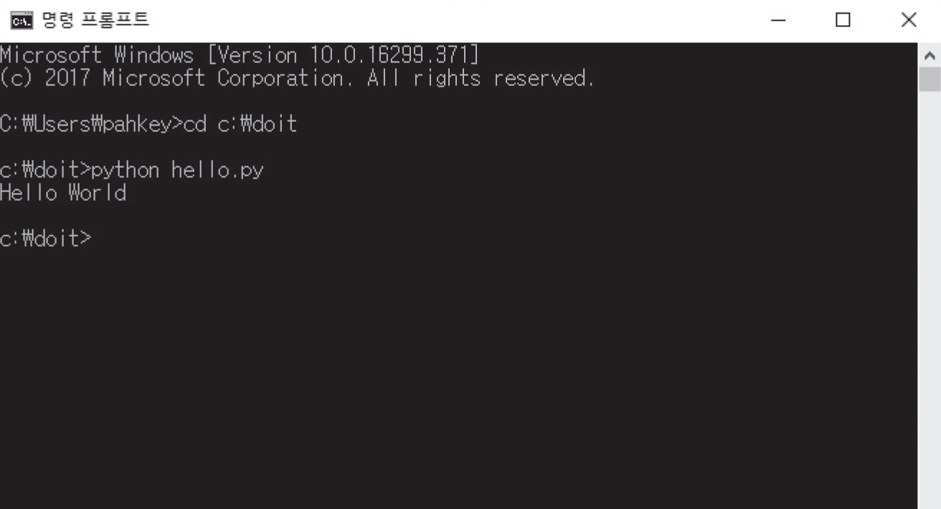
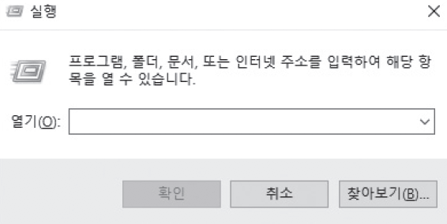
01-6 파이썬과 에디터
명령 프롬프트 창에서 파이썬 프로그램 실행하기
명령 프롬프트 창(command prompt) 열기
윈도우 키 + R → ’cmd’ 입력 후 Enter
hello.py 저장한 경로로 이동하여 실행

Slide 17
감사합니다
“Life is too short,
You need Python!”
인생은 너무 짧으니,
파이썬이 필요해!

